Slide 1
BEGINNER BACKEND
Ahmad Dhohir Azhari
Talent Fazztrack Batch 10
Fullstack Web

Slide 2
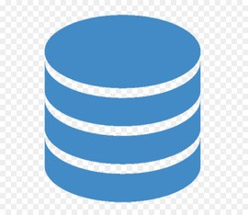
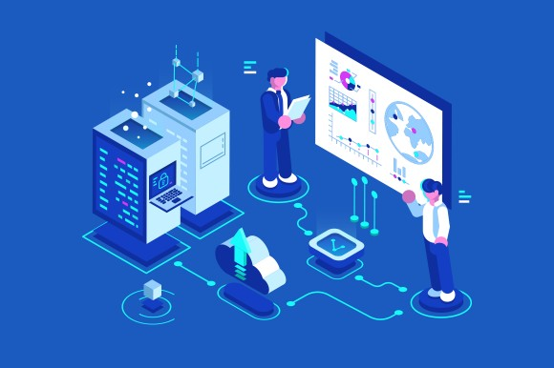
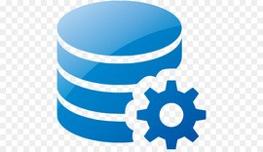
Apa itu Database?
Database adalah kumpulan data yang disimpan dengan rapi dan sistematis di dalam komputer. Data di dalam database dapat dikelola melalui berbagai jenis software yang dikenal sebagai Database Management System.
Database
Database Management System (DBMS)
Database Management System (DBMS) adalah perantara visual yang membantu pengguna untuk membaca, memperbarui, mengorganisir, dan menghapus data yang tersimpan di dalam database dengan lebih mudah dan cepat.

Slide 3
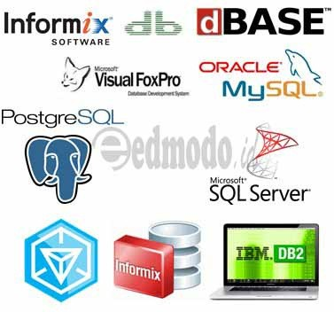
SQL
SQL adalah bahasa query yang dirancang untuk pengambilan informasi tertentu dari database.

Slide 4
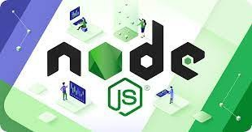
Node.js
Node.js dibangun dengan Engine JavaScript V8 milik Google. Hal ini menjadikan Node.js memiliki performa yang tinggi. Selain itu, Node.js memiliki library sendiri sehingga tak perlu menggunakan webserver NGINX dan Apache.
Node.js adalah sebuah runtime environment untuk JavaScript yang bersifat open-source dan cross- platform. Dengan Node.js, kamu dapat menjalankan kode JavaScript di mana saja, tidak hanya terbatas pada lingkungan browser.

Slide 5

Mendapat Dukungan dari Google V8 Engine
Menggunakan JavaScript
Memiliki Jaringan dari Komunitas yang Luas
Mempunyai Skalabilitas Aplikasi yang Baik
Express JS adalah framework dari NodeJS yang dirancang secara fleksibel dan sederhana untuk membantu tahap pengembangan aplikasi back end.

Slide 6
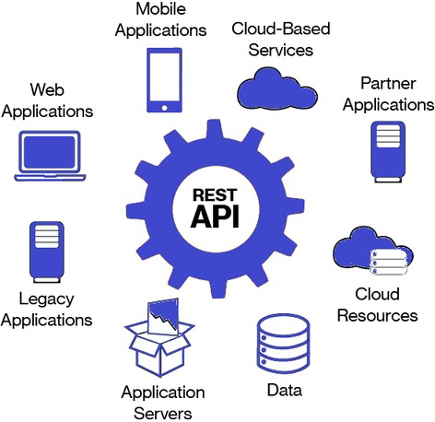
Rest API
API
Antarmuka Program Aplikasi (API) menentukan aturan yang harus Anda ikuti untuk berkomunikasi dengan sistem perangkat lunak lain.
Developer mengekspos dan membuat API sehingga aplikasi lain dapat berkomunikasi dengan aplikasinya secara terprogram.
Rest
Representational State Transfer (REST) adalah arsitektur perangkat lunak yang memberlakukan syarat mengenai cara API bekerja. REST pada awalnya dibuat sebagai panduan untuk mengelola komunikasi pada jaringan kompleks seperti internet.
Rest API
API RESTful adalah antarmuka yang digunakan oleh dua sistem komputer untuk bertukar informasi secara aman melalui internet. Sebagian besar aplikasi bisnis harus berkomunikasi dengan aplikasi internal dan pihak ketiga lainnya untuk melakukan berbagai tugas.

Slide 7

Thank You

